Slide 1
Nuevo sistema de importación
Nuevo sistema para declaración de importación: Completa, complementaria, recapitulativa y simplificada.
Adaptaciones de la declaración de importación al CAU.
Nuevas separatas desde el 10/02/25. Se corresponde desde la V3.11 en adelante.

Slide 2
Nuevo sistema de importación
Cierre del dúa actual: 14 Octubre 2025
Ver noticia publicada del 04 / junio / 2024 (H1 publicación de documentación técnica y calendario). Aquí se detalla el día 14/10/2025 como día del cierre definitivo e irreversible del dúa actual PreCau en cuanto: al alta de nuevas declaraciones completas o simplificadas. Otras funcionalidades del dua PreCau seguirán en activo, a saber: consultas, envió de documentación, solicitar despacho... de dúas PreCau ya existentes.
Dirección de Correo D.A: H1.info@correo.aeat.es
Asunto: Técnica declaración H1… / Procedimiento declaración H1…
Dirección de Correo D.I.T: atenusu@correo.aeat.es.

Slide 3
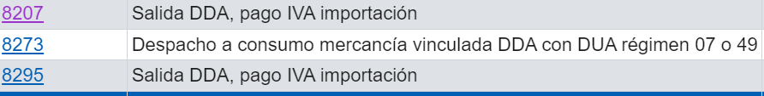
Nuevo sistema de importación
.
Separata 26: Régimen 82. Salida de D.D.A Información complementaria general H1
. No permitirá declarar el código F15 en código adicional del régimen (additionalProcedure), incluso siendo su tipo de declaración (declaration Type) y única posible: CO
. No se puede declarar ni el comprador (buyer) ni el vendedor (selller).
. Preferencia y reducción es opcional. Si no declarada se asume 1.00.
. No se pueden declarar los grupos de datos: a) Garantía –Guarantee o 9018 (Declaracion de GRN) en cabecera. b) Diferimiento de pago –DeferredPayment.
. La modalidad de pago ha de ser A (pago previo) (dutiesAndTaxes.MethodOfpayment).
. El país de destino (countryOfDestination) ha de ser ES.
. Si el código de mercancía conlleva la declaración de unidades suplementarias (supplementaryUnits),
según la aplicación de TARIC: con este régimen 82 pueden no declararse. Es opcional

Slide 4
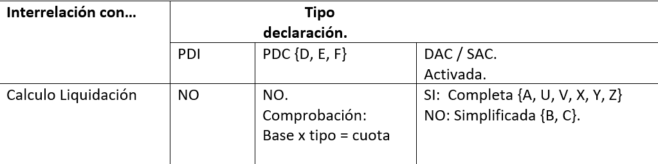
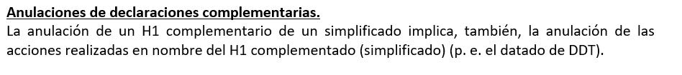
Nuevo sistema de importación
.
Separata 27: Interrelación declaración según su tipo. Información complementaria general H1
Interrelación con lo siguiente en función de si la declaración es PDI, PDC o completa :
Calculo liquidación.
Garantías (trabado, apunte)
Contabilidad. Carta de pago.
Cuota vs. Contingentes.
REA. Régimen especial abastecimiento Canarias.
DDT: también en función del tipo de activación {operador, aduana}.
g) Control de RR.EE.
h) Certificados no aduaneros.
i) Vinculación / desvinculación a deposito.
j) Generación de exportación AES. Procedimiento simplificado con Canarias.

Slide 5
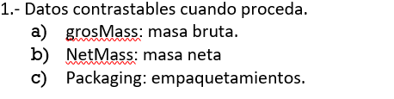
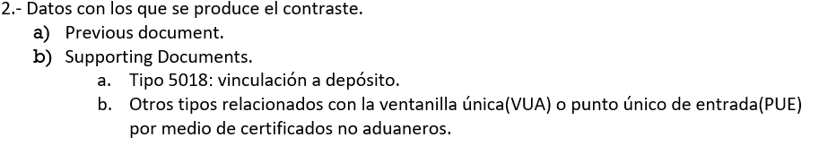
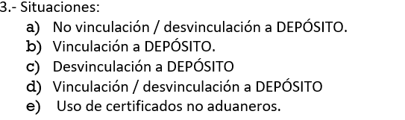
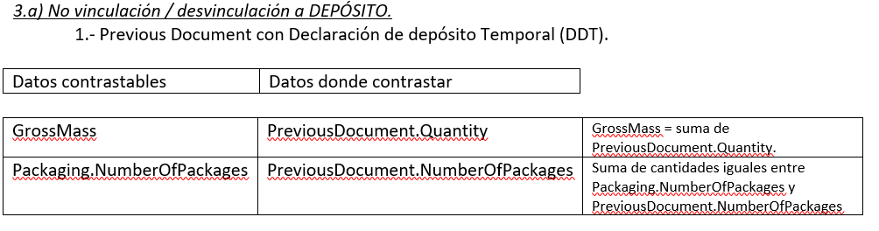
Nuevo sistema de importación
.
Separata 28: Comparaciones masas, bultos versus otros datos H1. Información complementaria general H1
➔

Slide 6
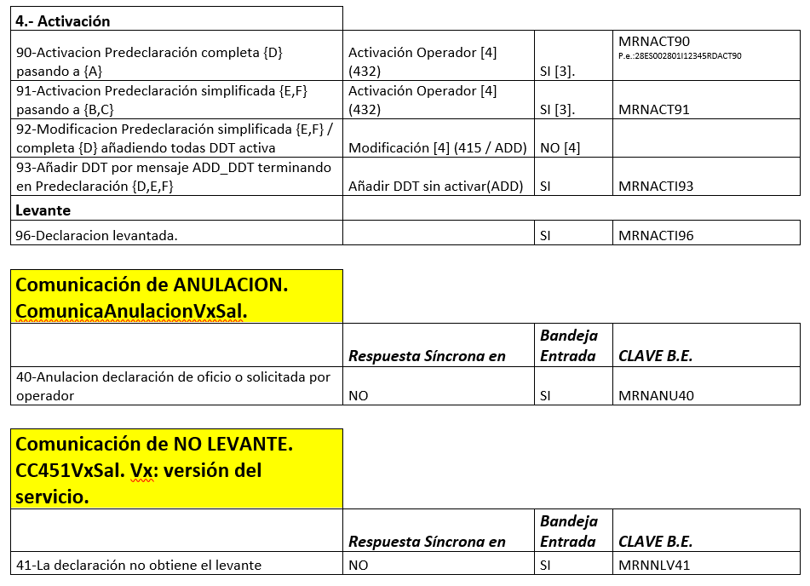
Nuevo sistema de importación
.
Separata 30: Códigos en mensaje respuesta CC415R y consulta y claves en B.E. Información complementaria general H1
Hay que realizar suscripción, gratuita, a la B.E. Según guía de mensajes XML

Slide 7
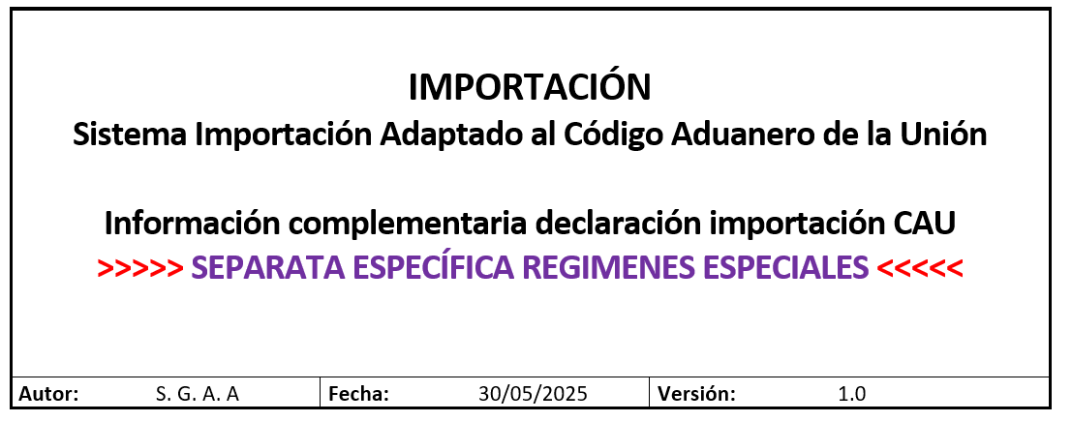
Nuevo sistema de importación
.
Separata especifica de RR.EE: En documentación aparte.
a) En la versión V 3.13 de la información complementaria general de H1, se hace relación de los cambios efectuados: mas en particular todo lo relacionado con RR.EE. se ha incluido en la separata especifica de RR.EE.
b) También habla sobre tablas nuevas En la tabla H1SEDE (listado de tablas manejadas en H1), se incluyeron: H1RE44, H1RE4648, H1RE51, H1RE53, H1SP150X, H1CCIEST. LQNAT490,H1REFEEN (fecha entrada autor).
c) Esta nueva separata especifica de RR.EE. NO descubre nada nuevo, solo pretende unificar y clarificar algunas cuestiones. Lo mas novedoso es la declaración de los documentos 7021 7022 en la supporting documents referido a la declaración de matriz de transformación en OPO para textiles. También la posibilidad de llevanza de cuentas en G.A.R.E. por número de pedido.

Slide 8
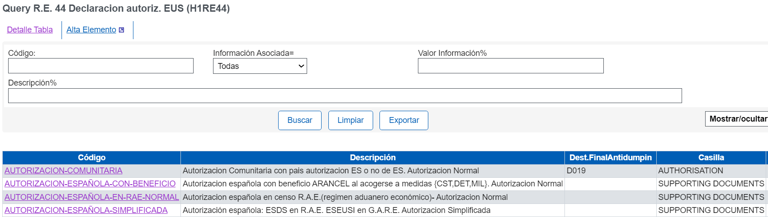
Nuevo sistema de importación
Donde declarar la autorización para validar su existencia y titularidad.

Slide 9
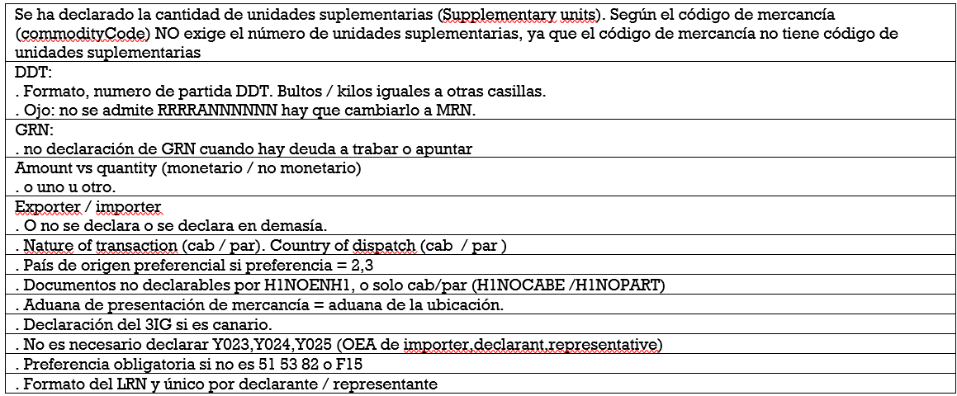
Nuevo sistema de importación
.
Errores mas corrientes

Slide 10
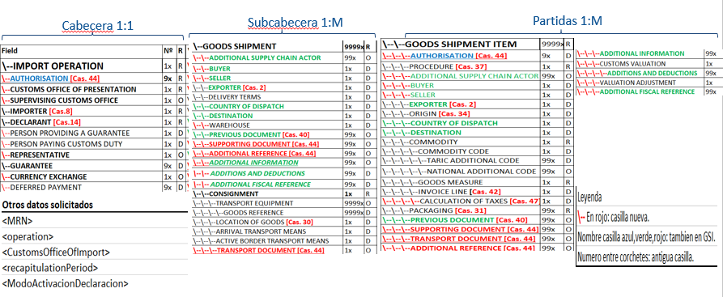
Nuevo sistema de importación
Tres bloques diferenciados y otro mas.
Datos comunes a toda la declaración: en cabeceras. Diferenciados: en partidas. Por la misma casilla, P.e. Sup doc. (cab y par)
Otros: solo en subcabecera o partidas: país de despacho, destino.
Otros solo cabeceras: autorizaciones CCL,EIR,SDE.
Tablas referencia: H1NOCABE – no pueden ir en cabeceras- H1NOPART – no pueden ir en partidas. H1NOENH1.

Slide 11
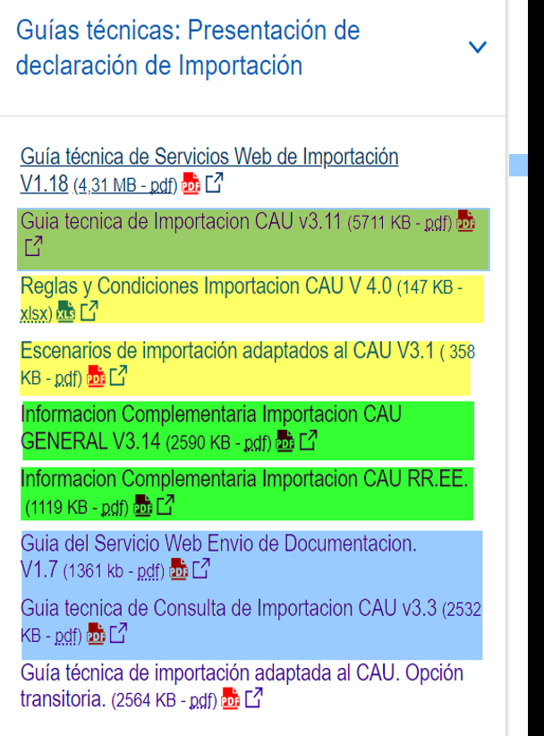
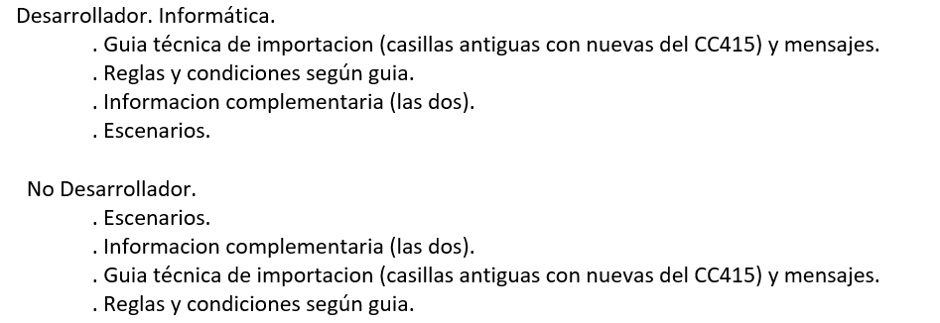
Nuevo sistema de importación
SEDE➔Aduanas➔Aduana Electronia➔Guias Técnicas➔
MRN – PRE. 24ES002861I0001ER7

Slide 12
Nuevo sistema de importación
Muchas gracias.
Recordatorio: el 07/07/2025, no se podrá utilizar el 7002 (suma gastos en B.I. IVA) en la supporting Documents.
En su lugar, ese importe es declarable en additionsAndDeductions = CA. SOLO en H1.

